Slide 1
区块链技术

Slide 2
1
导言
1.1 什么是区块链
1.2 课程目标

Slide 3
区块链
愿景:
去中心化、共识机制、代码即法律、互信社会
范式:
区块链不仅仅是一套调解和记录支付行为的系统，事实上它还是个功能强大、用途广泛的商品账本。
架构:
1.0、2.0、3.0
赋能:
传统行业、数字资产、智能合约、全球交易、行业应用、解决方案
形态:
公有链、联盟链、私有链

Slide 4
区块链
了解区块链的一些技术概念
理解区块链不仅仅只有比特币
了解比特币、以太坊等主流公链
了解区块链架构演变
知道一些密码学、共识常识
了解区块链常见应用和解决方案
认知
刷新
价值
倍增
技术

Slide 5
2
区块链
2.1 区块链的定义
2.2 区块链的演进及分类
2.3 以太坊智能合约

Slide 6

区块链是一套大规模协作关系系统
区块链的本质是一套治理架构

Slide 7
区块链1.0
前端
移动钱包
（Mobile Wallet）
桌面钱包
（Dsktop Wallet）
HTTP/JSON RP CAPI
客户端
命令行接口
(Bitcoin-cli)
浏览器
(Explorer)
图形界面开发工具
(QT)
区块链管理
交易验证
内存池管理
CPU挖矿
Cpuminter
挖矿节点
节点后台
GPU挖矿
Cgminter
邻节点管理
共识
（Consensus）
规则
（Policy）
ASIC挖矿
Bfgminter
密码
（Crypto）
数字签名
（Sec256kl）
脚本引擎
（Crypto）
矿池挖矿
Bitminer
HTTP/JSON RPC
服务器（RPC）
数据库
（LeveIDB-BerkeleyDB）
P2P网络管理
队列管理
（ZMQ）

Slide 8
区块链2.0
前端
去中心化应用
（Dapp）
浏览器钱包
（Dsktop Wallet）
移动钱包
（Light Client）
桌面钱包
（Etherwall）
智能合约开发工具
(Mix IDE)
命令行
(CMD)
控制台
（Consle）
JS框架
（Web3js）
智能合约（Smart contract）
账户管理
（Aecount）
区块链管理（Blockchain）
Solidity
Serpent
校验
节点后台
LLL
POW
(Ethash）
区块校验
交易校验
EVM
POS
Merkle
交易池
密码模块
Secp256k1
递归长度前缀编码
挖矿模块（Miner）
P2P网络
P2P网络
事件（Event）
数据库（Ethdb）
Solidity
节点管理（Node）
容器支持
P2P网络
矿池挖矿（Mining pool）
日志（Logger）
LEVEIDB
HTTPClient
Whisper
HTTP/JSON RPC/IPC服务端
P2P存储（Swarm）

Slide 9
区块链3.0
前端
桌面客户端
移动客户端
浏览器客户端
API
接入网关
注册
认证
授权
监控
审计
区块链3.0应用
节点后台
链上程序
区块链管理
可插拔共识模块
智能合约
账户管理
区块链管理
POW
POS
图灵完备高级语言
区块校验
交易校验
PBFT
RAFT
合约容器/虚拟机
分布式计算平台
分布式数据库
分布式存储
分布式网络

Slide 10



区块链技术分类
公链
联盟链
私链

Slide 11
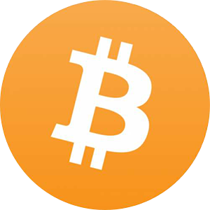






公链
BTC
ETH
EOS
cosmos
polkaworld
nervos
conflux
经典
新生
国内

Slide 12
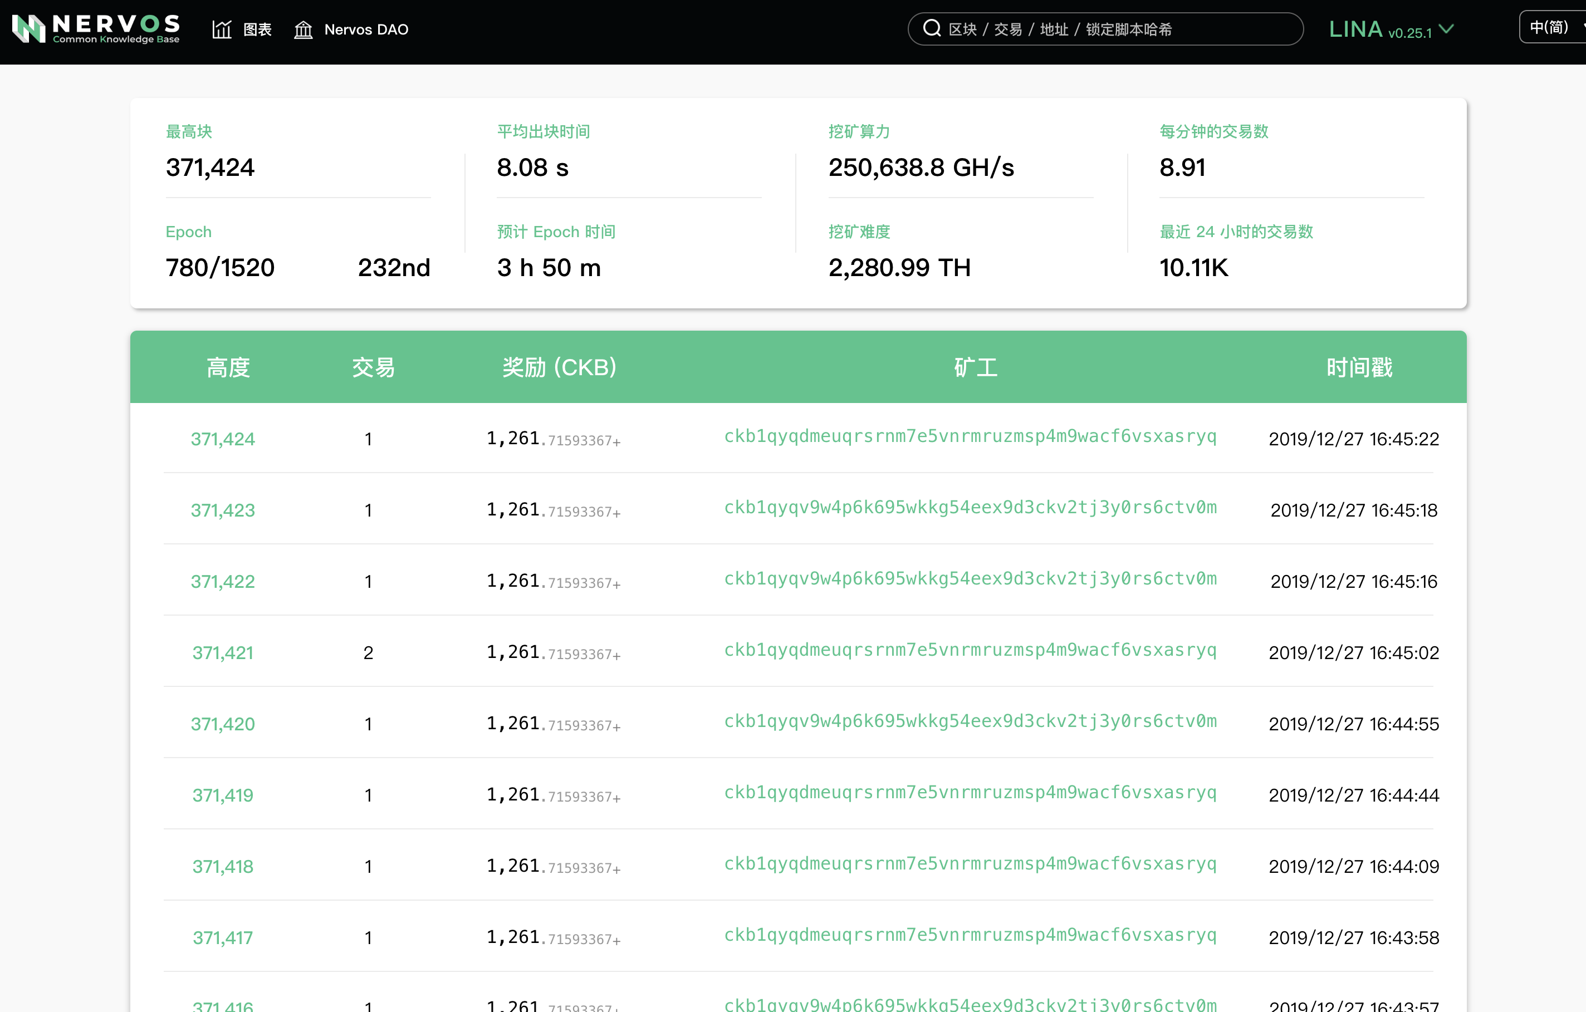
公链示例
统计面板
区块记录

Slide 13
区块链类别区分
公有链
联盟链
私有链
参与者
任何人自由进出
联盟成员
个体或公司内部
共识机制
POW/POS/DPOS
分布式一致算法
分布式一致算法
记账人
所有参与者
联盟成员协商确定
自定义
激励机制
需要
可选
不需要
中心化程度
去中心化
多中心
多中心或中心化
核心价值
信用的自建立
效率和成本优化
透明和可追溯
适用场景
虚拟货币
支付、结算
审计、发行

Slide 14

联盟链-腾讯区块链生态
银行
保险
证券
政务
医疗
零售
行业应用
供应链金融
防伪溯源
存证与保全
数据共享
数字资产
跨境交易
跨境支付与结算
……
解决方案
供应链金融
可信数据交换
可信存证
腾讯区块链服务（TBaaS）
区块链
服务平台
底层引擎
Hyperledger Fabric
FISCO BCOS
TencentTrustSQL
腾讯云
基础设施能力
FC
IDC
HC
腾讯云
腾讯云
腾讯云
腾讯云
公有云
金融云
私有云
混合云

Slide 15

联盟链-阿里巴巴区块链生态
借助合作伙伴
生态合作
业务创新
新制造
（工业互联网）
新商业
（溯源业务清算）
新金融
（供应链金融）
数字新经济
（资产交易）
大健康
（电子医疗存证）
政府
（电子发票存证）
价值创新
AI
大数据
l OT
区块链服务BaaS
信任基础设施
催化、连接
Hyperledger Fabric
蚂蚁区块链
企业以太坊Quorum
阿里云
可信基础设施
敏捷版
专有云、多云支撑
阿里云可信基础设施

Slide 16
联盟链-百度区块链生态
应用场景
度小满金融
人工智能物联网
游戏
版权保护
溯源
存证
公有链托管
私有链输出
联盟链构建
超级节点托管
合约应用开发
通证激励体系
区块链商业化生态系统
百度云区块链产品体系
百度区块链
商业化体系
百度云区块链技术框架
百度云高性能集群资源
百度云 ABS Stack
百度区块链实验室
xchain.baidu.com

Slide 17




区块链思维下其它经济形态
锚定
趣头条
广告收入
趣头条
将产品的广告收益，返回给对广告收益产生做出贡献的用户
金币
2016年6月上线，2018年上市，10个月时间内实现了用户从0到600W+的爆发增长
蓝晶社
锚定
渠道
分销利润
用蓝晶记录每一个参与者的贡献，分享整个经济体的成长价值
蓝晶
半年内完成100万用户积累

Slide 18
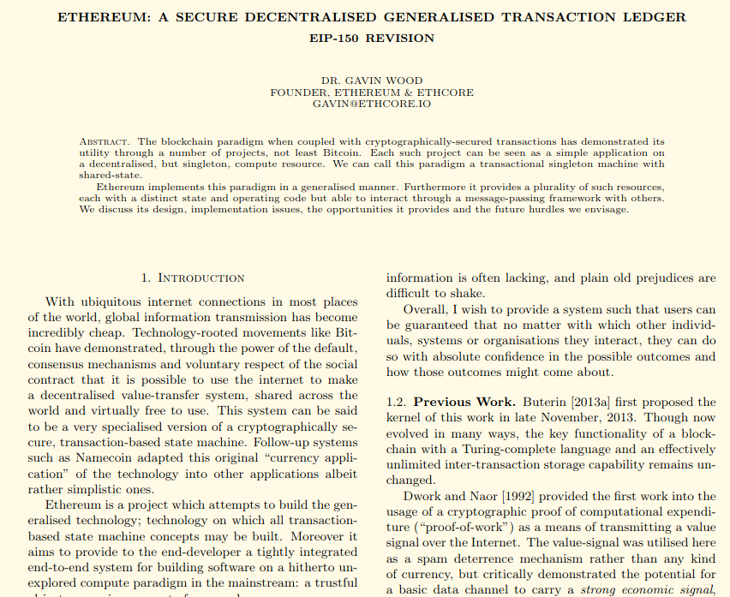
以太坊智能合约
以太坊为去中心应用（Dapp）而生
ETH：可用于支付或将其作为价值
存储或抵押品

Slide 19
智能合约和传统合约
比较维度 | 智能合约 | 传统合约
自动化维度 | 自动判断触发条件 | 人工判断触发条件
主客观维度 | 适合客观性的请求 | 适合主观性的请求
成本维度 | 低成本 | 高成本
执行时间维度 | 事前预防 | 事后预防
违约惩罚维度 | 依赖于抵押资产 | 依赖于刑罚
适用范围维度 | 全球范围 | 受限于具体辖区

Slide 20
智能合约模型
外部输入数据
预置
响应
条件
预置
响应
条件
动作1
外部输入事件
动作N
合约状态
合约值
区块
区块
区块

Slide 21
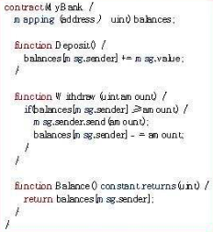

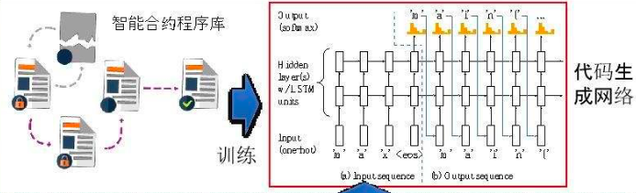
智能合约代码生成
编译、验证和执行

Slide 22
构建智慧型契约社会
是条款，以计算机语言，而非法律语言记录
是可编程货币、可编程金融的技术基础
自动化，从传统契约社会过渡到智慧型自动社会
文明进化，从“身份社会”进化到“契约社会”

Slide 23
3
区块链应用及解决方案
2.1 区块链行业应用
2.3 区块链解决方案

Slide 24
区块链与实体产业的融合
1
2
3
4
5
金融领域（加密数字货币、跨境支付、票据管理、供应链金融）
专项试点（农业、能源、物流、制造等领域以产品溯源、确权认证、供应链管理）
民生服务、社会治理领域开展区域性示范工程，培育社会服务和管理的新模式、新手段
面向数据开放与交易、权利运行与监督、个人隐私与保护等场景，实施具有代表性的区块链技术应用工程
行业龙头企业加强区块链技术与既有产品与服务的融合创新，构建成熟的区块链应用产品体系及行业解决方案

Slide 25
区块链在金融领域应用
加密
数字货币
供应链
金融
跨境支付与汇款
资产管理
票据管理
...
1、法定数字货币：货币是金融的基础，是所有基于价值交换的经济活动的通用介质。
2、数字身份：基于区块链的数字身份可以作为实现数字普惠金融的基础性协议。
3、更广泛的金融安全（监管）基础架构：这是一种开放式的、主动的全局强监管，

Slide 26
区块链解决方案之供应链金融
供应链管理是企业最重要的核心竞争力
整体架构：供应链、供应链管理、供应链金融
传统金融：与之相比，供应链具有的优势和特点
区块链：联盟链、私有链，降低成本、追溯交易、可信免信任
特点：
真实性：不完全依靠企业基本面来判断，而是以真实贸易背景出发。
自偿性：金融机构将借款企业销售收入作为还款来源，自动归还借款。
闭环性：注入资金使用限制在可控范围之内，按照合同预定模式流转。
灵活性：可获得流程及系统内部多个主体信息，个性化服务，优化管理。

Slide 27




区块链解决方案之供应链金融
供应链长期发展整体架构
High
供应链金融
协同度要求逐渐提升
应收账款融资
库存融资
预付账款融资
信用融资
供应链管理
客户关系管理
需求管理
采购管理
制造流程管理
库存管理
供应商管理
信息技术管理
物流管理
回收管理
供应链
供应商
核心企业
承销商
最终客户
Low
商流+信息流+物流+资金流

Slide 28
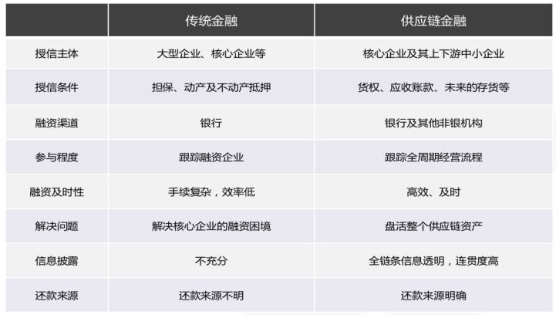
传统金融与供应金融对比

Slide 29
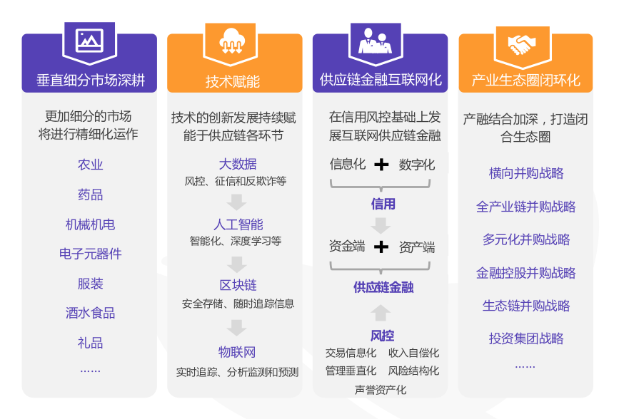
区块链与供应链金融

Slide 30
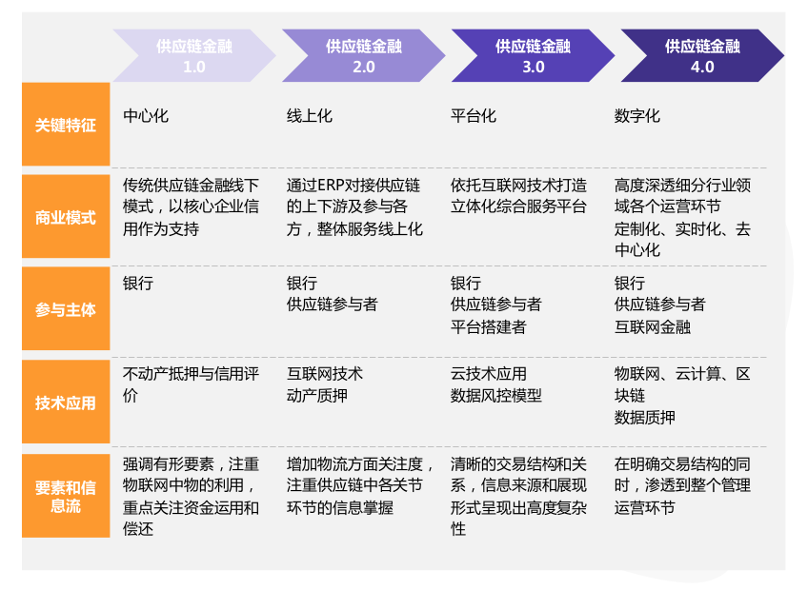
供应链金融发展趋势

Slide 31
4
区块链常见概念和观点
4.1 多一些认知
4.2 多一些常识

Slide 32
区块链的一些原理和原则
去中心化原则 | 分布式系统，P2P网络，平等协作，无单点控制。
信任原则 | 通过密码学建立共识系统，通过为数据加时间戳的方式来验证价值的唯一性。两个节点之间能够互相信任，可以直接进行价值交换。
劳有所得原则 | 激励机制使每个为网络发展付出的人都能得到价值回报。
安全性原则 | 非对称加密技术为数据提供了一个公匙和一个私匙，只有用户的私匙才能具有对数据的支配权。
隐私保护原则 | 在区块链中，没有身份认证，用户不需要提供个人信息。别人并不知道某条数据的归属人是谁。
权利保护原则 | 通过代码编写智能合约可以将规则或者法律数字化，代码化，用户利用自己的私匙对合约进行签署，只有满足了对应的条件才会执行合约的内容。
包容性原则 | 在区块链网络中，每个节点的权利都是平等的，所有人都必须遵守同样的规则，这是一场全人类都可以参与的事业。

Slide 33
一些观点和
有关货币 | 要成为货币，就必须是难以生产的，否则借便宜生产手段渔利的诱惑会破坏储蓄者的财富，并破坏人们存储该货币的动力。
有关数学 | 数学是信任的基石，人会说谎，但数字不会骗人。
人类文明 | 人类文明的繁荣通常出现在健全货币被广泛接受的时代和地区，与之对应的，非健全货币通常意味着文明的消亡和崩溃。
有关共识 | 没有一种共识机制是完美的。
代码币值 | 代码即法律，币值即权力，法律的本质是“合约”。
互联网和区块链 | 互联网是在混乱中产生秩序，而区块链是在秩序中连接混乱。互联网的用户越多越不安全，而区块链的节点越多则越稳定。
区块链 | 促进了社会价值的创造与交易，使互联网从信息互联网向价值互联网转变。
Token | 区块链技术的进步，让每一个自然人都可以发行基于自我信用背书的Token。

Slide 34
一些技术名词及概念
共识机制 | PoW（工作量证明）、PoS（权益证明）、DPoS（ 股份授权证明）
一些名词 | 挖矿、分叉、时间戳、UTXO、哈希函数(SHA256)、P2P网络、加密算法（ECC/Secp256K1）、DAO、DApp、DeFi 、金本位、币本位、拜占庭...
数字签名 | 验证信息是否被篡改，保证信息是真实的，真实二字在当前很贵。
智能合约 | 确保合同契约按照程序自动执行，杜绝老赖。
治理 | 链上治理依靠共识机制来运转，而链下治理一般由基金会运作。
节点和选举 | 这点和公民选举也很类似，节点都是平等的，都可参与网络选举。
Token代币通证 | Token可以代表任何权益和价值，Token三要素：信用、价值、流通。

Slide 35
Thank You!

